Slide 1



Общественный контроль
Работа уполномоченных по охране труда
Андина Ирина Васильевна – начальник отдела –
главный технический инспектор труда

Slide 2

Статья 370 ТК РФ
Право профессиональных союзов на осуществление контроля за соблюдением трудового законодательства и иных нормативных правовых актов, содержащих нормы трудового права, выполнением условий коллективных договоров, соглашений
«Профсоюзы имеют право на осуществление профсоюзного контроля за соблюдением работодателями, должностными лицами законодательства о труде в том числе по вопросам трудового договора (контракта), рабочего времени и времени отдыха, оплаты труда, гарантий и компенсаций, льгот…»

Slide 3
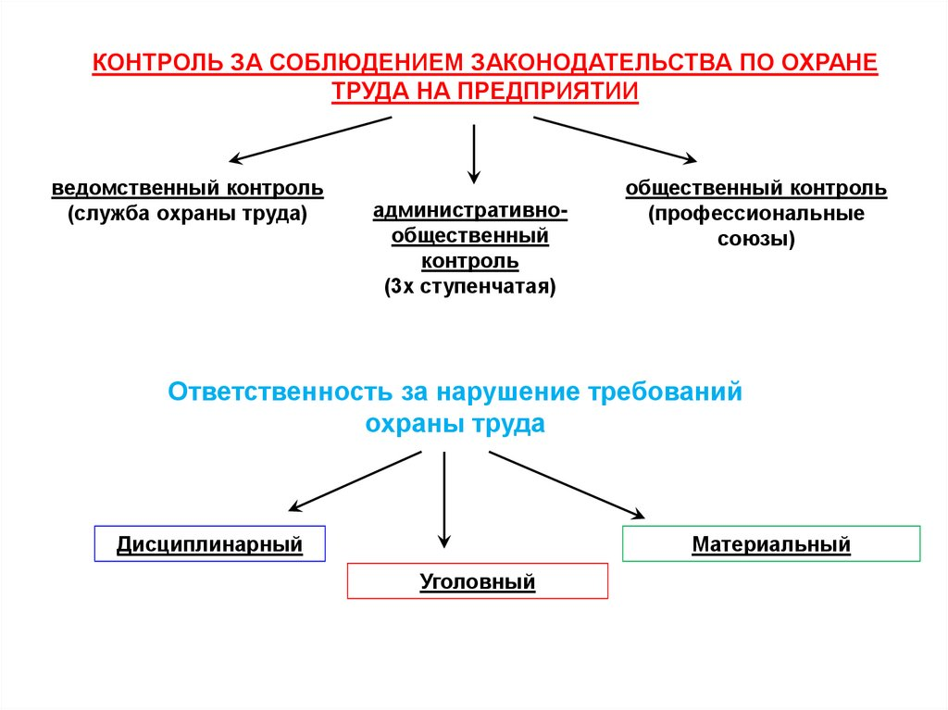


3

Slide 4

Постановлением Исполнительного комитета ФНПР от 18 октября 2006 г. N 4-3
Типовое положение об уполномоченном (доверенном) лице по охране труда профессионального союза
Задачи уполномоченного по охране труда:
Содействие созданию в организации здоровых и безопасных условий труда;
Осуществление в организации контроля в форме обследования и наблюдения за состоянием условий и охраны труда на рабочих местах;
Подготовка предложений работодателю по улучшению условий труда;
Представление интересов работников при рассмотрении трудовых споров;
Информирование и консультирование работников по вопросам их прав и гарантий на безопасный и здоровый труд.

Slide 5

Уполномоченные избираются открытым голосованием на общем профсоюзном собрании (конференции) работников организации на срок полномочий выборного органа первичной профсоюзной организации.
5

Slide 6

Основные направления работы уполномоченных по охране труда
Участие в расследовании несчастных случаев, проф. заболеваний, микротравм
Уполномоченный
по охране труда
Участие в разработке коллективного договора и контроль его выполнения
Контроль за обеспечением безопасных и здоровых условий труда на производстве
Оказание помощи и разъяснение работникам их законных прав на здоровые и безопасные условия труда

Slide 7

Организация и проведение проверок состояния охраны труда
ЦЕЛИ:
– повышение эффективности работ по созданию на производстве здоровых и безопасных условий труда;
– профилактика производственного травматизма и профессиональной заболеваемости за счет своевременного выявления и принятия мер по устранению опасных и вредных производственных факторов на рабочих местах.

Slide 8
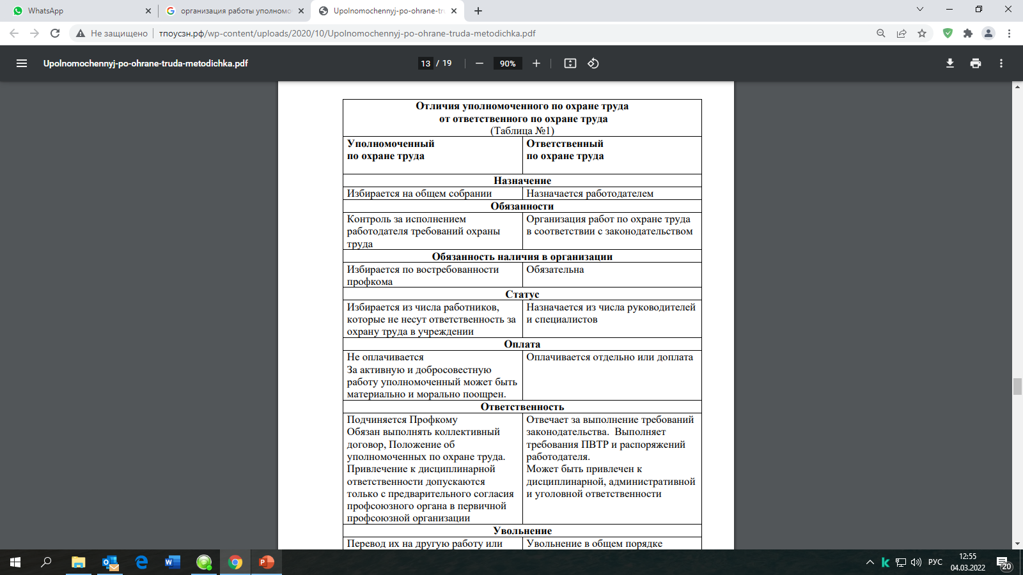

Slide 9
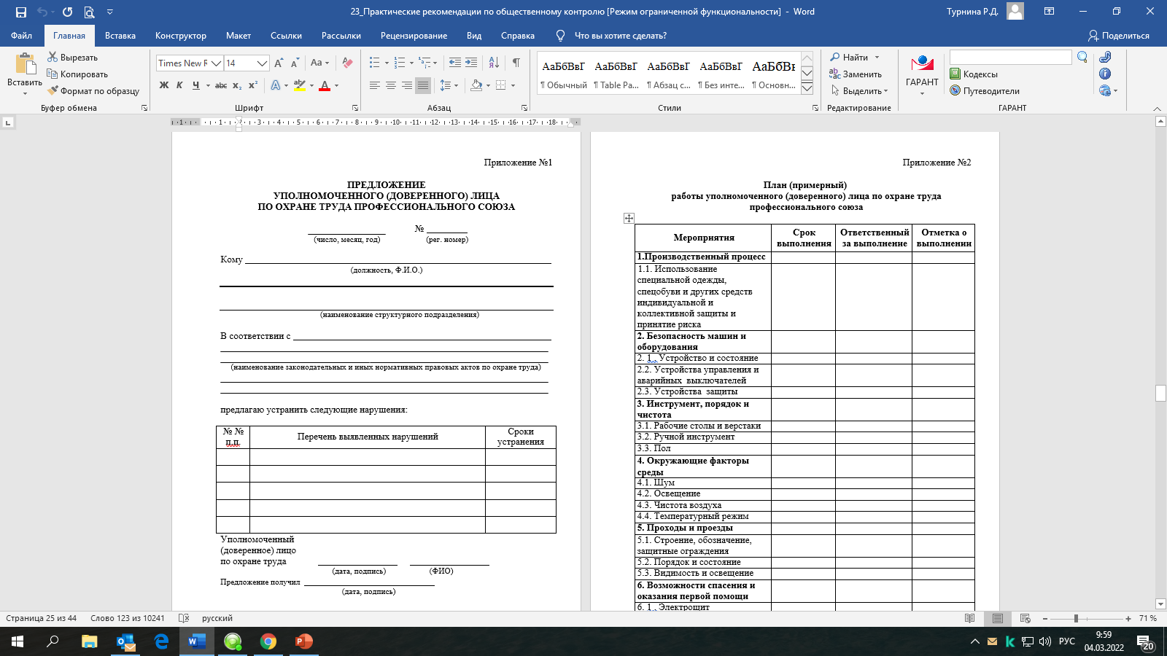

Slide 10

Уполномоченные по охране труда периодически отчитываются о своей работе на общем профсоюзном собрании или на заседании выборного органа первичной профсоюзной организации. Уполномоченные представляют отчет о своей работе (два раза в год) в выборный орган первичной профсоюзной организации (Форма 1-У).
10

Slide 11

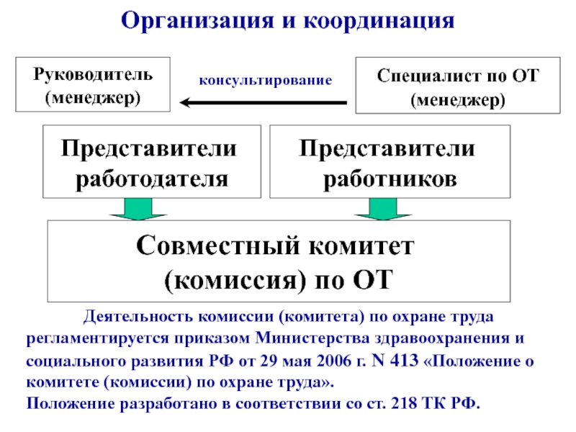
ПРИКАЗ
Минтруда России от 22.09.2021 N 650н "Об утверждении примерного положения о комитете (комиссии) по охране труда"
КОМИТЕТ

Slide 12
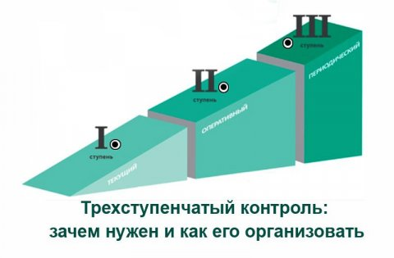
Цели и задачи трехступенчатого контроля
Трехступенчатый контроль по охране труда – это система мониторинга, состоящая из трех уровней (ступеней), позволяющая осуществлять непрерывное наблюдение за качеством охраны труда, обеспечением требований к безопасности рабочих мест, условиями трудовой деятельности работников и др.
Задачи трехступенчатого контроля за охраной труда:
Контроль проведения целого комплекса установленных и специально разработанных мероприятий по охране труда;
Определение работников, которые несут ответственность за своевременную проверку безопасности рабочих условий;
Устранение обнаруженных недостатков.

Slide 13
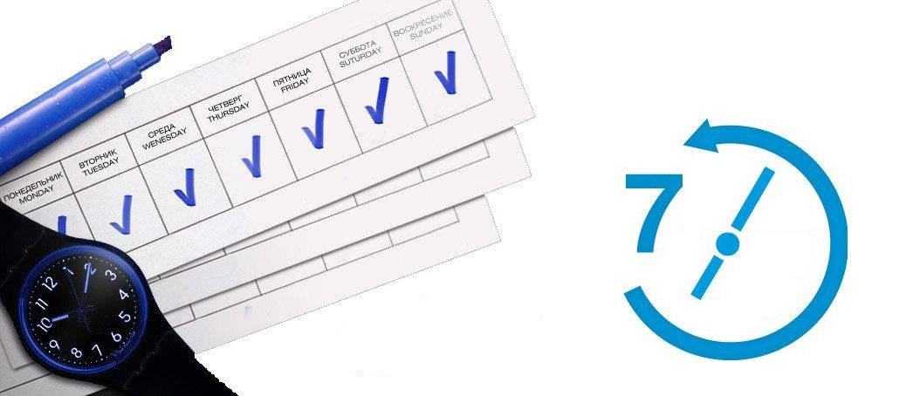
ПОРЯДОК ПРОВЕДЕНИЯ ТРЕХСТУПЕНЧАТОГО КОНТРОЛЯ
ЗА СОСТОЯНИЕМ ОХРАНЫ ТРУДА
Первая ступень проводится ежедневно в начале рабочего дня (смены), а при необходимости (работы с повышенной опасностью, многосменная работа и др.) в течение рабочего дня.

Slide 14

ПОРЯДОК ПРОВЕДЕНИЯ ТРЕХСТУПЕНЧАТОГО КОНТРОЛЯ
ЗА СОСТОЯНИЕМ ОХРАНЫ ТРУДА
ВТОРАЯ СТУПЕНЬ
Вторая ступень контроля проводится ежедекадно комиссией под председательством руководителя подразделения предприятия с участием уполномоченного (доверенного) лица трудового коллектива. В состав комиссии входят руководители технических служб подразделения, представитель службы охраны труда предприятия

Slide 15

ПОРЯДОК ПРОВЕДЕНИЯ ТРЕХСТУПЕНЧАТОГО КОНТРОЛЯ
ЗА СОСТОЯНИЕМ ОХРАНЫ ТРУДА
ТРЕТЬЯ СТУПЕНЬ
Третья ступень контроля проводится комиссией, возглавляемой руководителем предприятия, с участием председателя профсоюзного комитета. Состав комиссии утверждается приказом руководителя предприятия, в которую включаются: главные специалисты, руководители технических служб, председатель совместного комитета (комиссии) по охране труда предприятия, руководитель службы охраны труда. Для участия в работе комиссии могут приглашаться представители госпожнадзора, медицинской службы, государственной инспекции труда
15

Slide 16
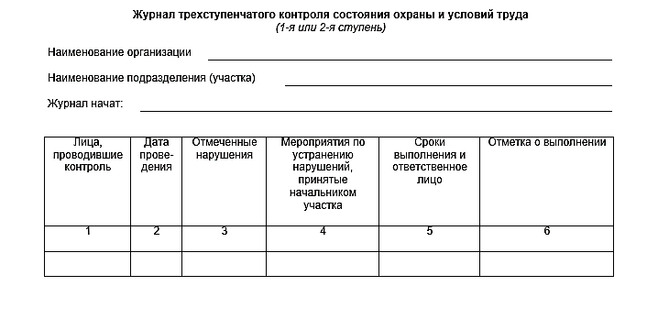
ФОРМА ЖУРНАЛА
ПЕРВОЙ И ВТОРОЙ СТУПЕНЕЙ ТРЕХСТУПЕНЧАТОГО
КОНТРОЛЯ ЗА СОСТОЯНИЕМ ОХРАНЫ ТРУДА
16

Slide 17

Спасибо за внимание!
Работы Вам без травм и аварий!

